Slide 1
基于Minifilter框架的双缓冲透明加解密驱动
汇报人：
指导老师：
2018级 计算机科学与技术

Slide 2
01
课题背景
02
研究方法
目录
03
实验结果
04
总结

Slide 3
01
课题背景

Slide 4


课题背景
为防止数据外泄，公司通常会对重要数据进行加密。但这样会造成数据使用的不便利。
本课题设计一个基于minifilter的双缓冲透明加解密系统，实现对目标扩展名文件的加密保护功能，在保证数据安全性的前提下，方便数据的使用。
本课题可以使文件在修改操作以后自动加密。员工正常的办公软件察觉不到数据已经被加密，而可能导致外泄的通讯软件则无法解密文件，只能获取密文。

Slide 5
02
研究方法
方法一
方法二
基于双缓冲的缓存隔离方法
基于密文挪用的分组密码加解密方法
方法三
基于重入的特权加解密方法

Slide 6
A. 基于双缓冲的缓存隔离方法
什么是缓冲？
Windows操作系统内的缓冲管理器为每个文件维护了一块内存，这块内存就是缓冲。
为什么要使用双缓冲隔离缓存？
单一缓冲时，授权进程读操作后，缓冲内是明文，此时非授权进程再读缓冲，也会读到明文，这样会导致数据泄露。
所以本课题使用双缓冲，授权进程和非授权进程分别使用明文缓冲和密文缓冲，两个缓冲之间互不干扰，相对独立。

Slide 7
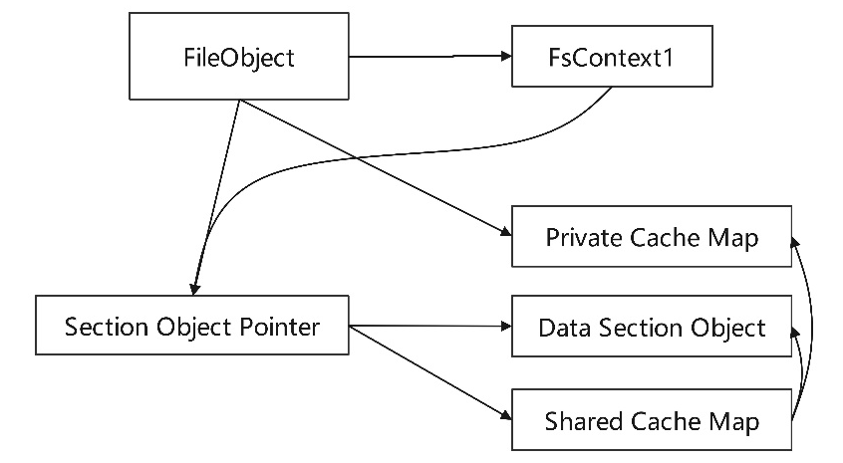
A. 基于双缓冲的缓存隔离方法
双缓冲方法的实现方式
缓冲是建立在FileObject->SectionObjectPointer结构体指针上的。
本课题在minifilter内的私有密文缓冲指针ShadowSectionObjectPointer的基础上建立密文缓冲，替换掉非授权进程原始的SectionObjectPointer指针；而授权进程仍使用文件系统的原始明文缓冲。

Slide 8
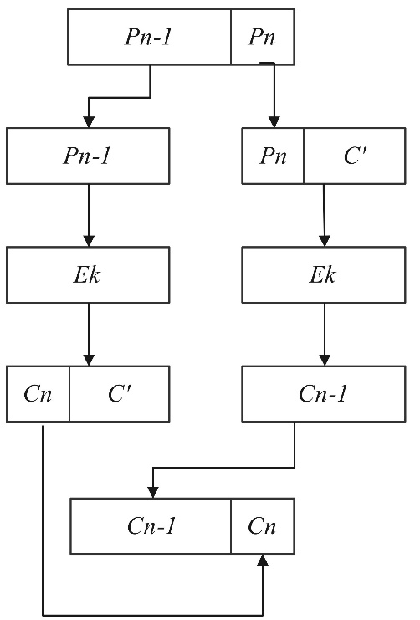
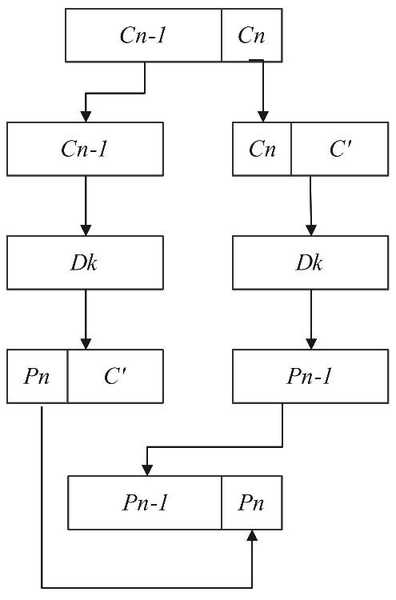
B. 基于密文挪用的分组密码加解密方法
为什么使用密文挪用的方法加密解密文件？
AES这种分组加密算法要求数据大小和AES的块大小（16字节）对齐，此时需要填充块大小不对齐的数据，使其对齐，但在文件系统内为这块填充增加文件大小比较麻烦，而密文挪用加密以后的密文和原始明文长度一致，不需要扩展文件大小。
密文挪用的原理
密文挪用是将倒数第二个块加密的密文挪用给最后一个块的明文使用，来完成填充过程。

Slide 9
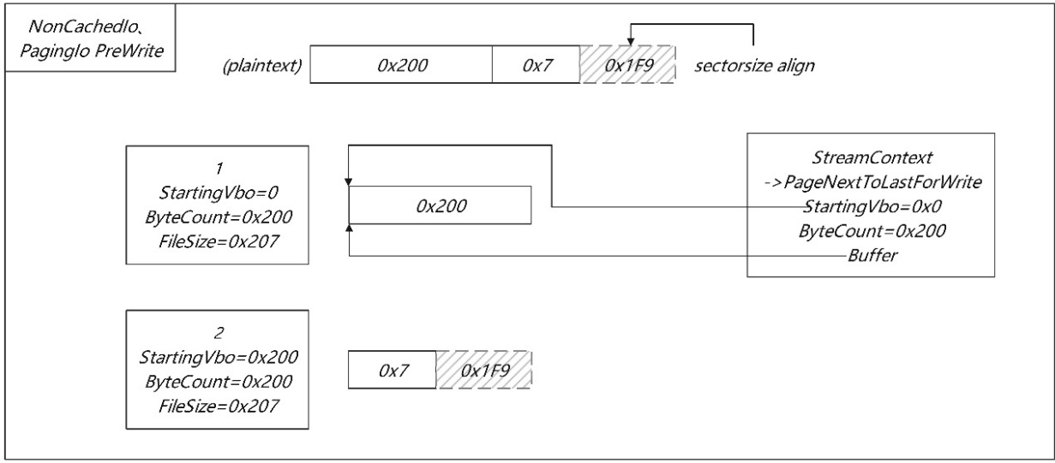
B. 基于密文挪用的分组密码加解密方法
密文挪用方法在Windows文件系统中的特例
最后两个数据块不相邻，即最后两次写操作正好从最后两个数据块分隔开的情况。

Slide 10
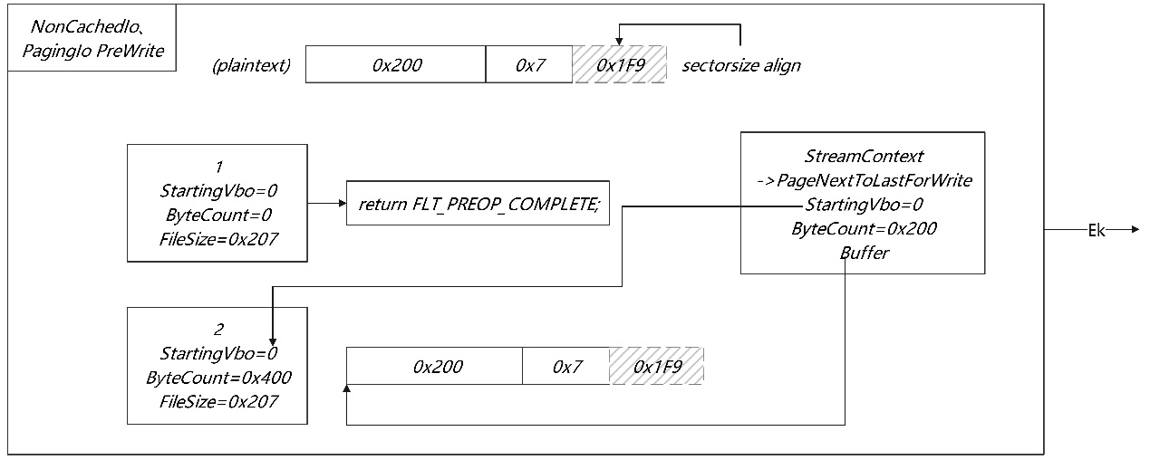
B. 基于密文挪用的分组密码加解密方法
写操作最后两个明文块不相邻的解决方法
解决方法是将倒数第二次写操作的数据暂存，然后等到倒数第一次写操作时将数据拼接，整体使用密文挪用加密后写入磁盘。

Slide 11
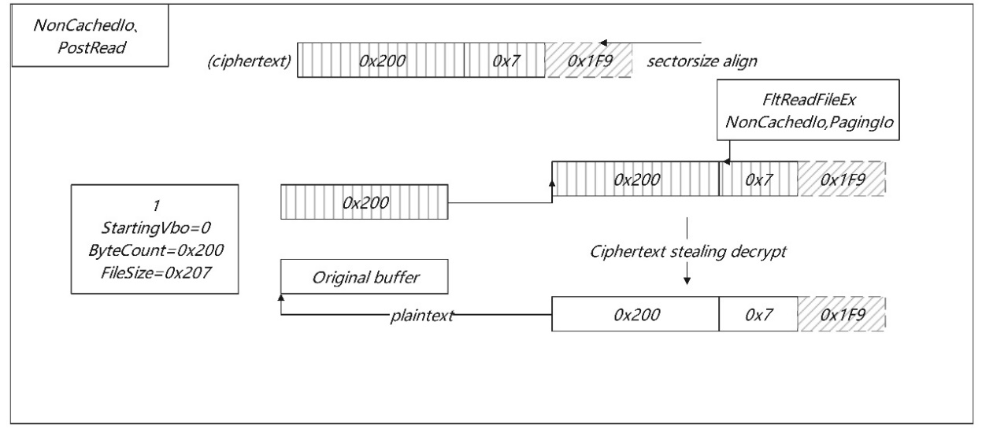
B. 基于密文挪用的分组密码加解密方法
读操作最后两个密文块不相邻的解决方法
数据0x200无法单独解密，使用函数将数据0x7单独读出后，将两块数据拼接在一起，整体解密后将0x200的明文拷贝回原始内存。

Slide 12
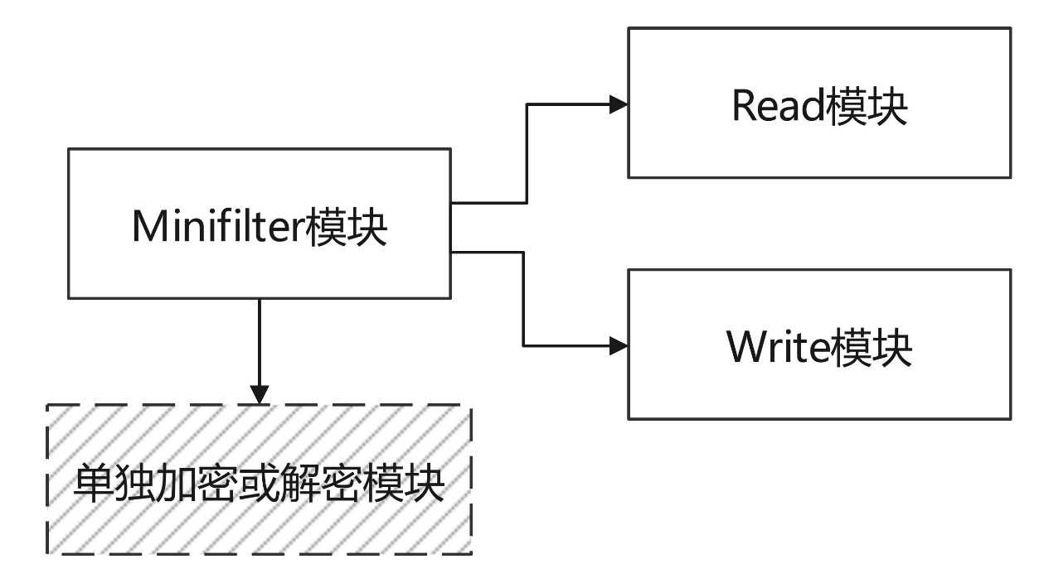
C. 基于重入的特权加解密方法
什么是重入？
Minifilter可以拦截读写等操作，重入是读写函数由minifilter调用，函数执行过程中再次被拦截的情况。
为什么要使用重入的方法特权加解密文件？
特权加密或解密是指对一个文件单独加密或加密，此时minifilter并未处在该文件的IO处理流程中，所以无法调用已实现的Read、Write模块实现解密或加密，而如果实现单独的加密解密模块，增加了代码量，后期维护也麻烦。
怎样实现重入的特权加解密？
本课题通过调用重入的ZwReadFile，ZwWriteFile函数，这两个函数执行过程中会被Read，Write模块再次拦截。

Slide 13
03
实验结果

Slide 14
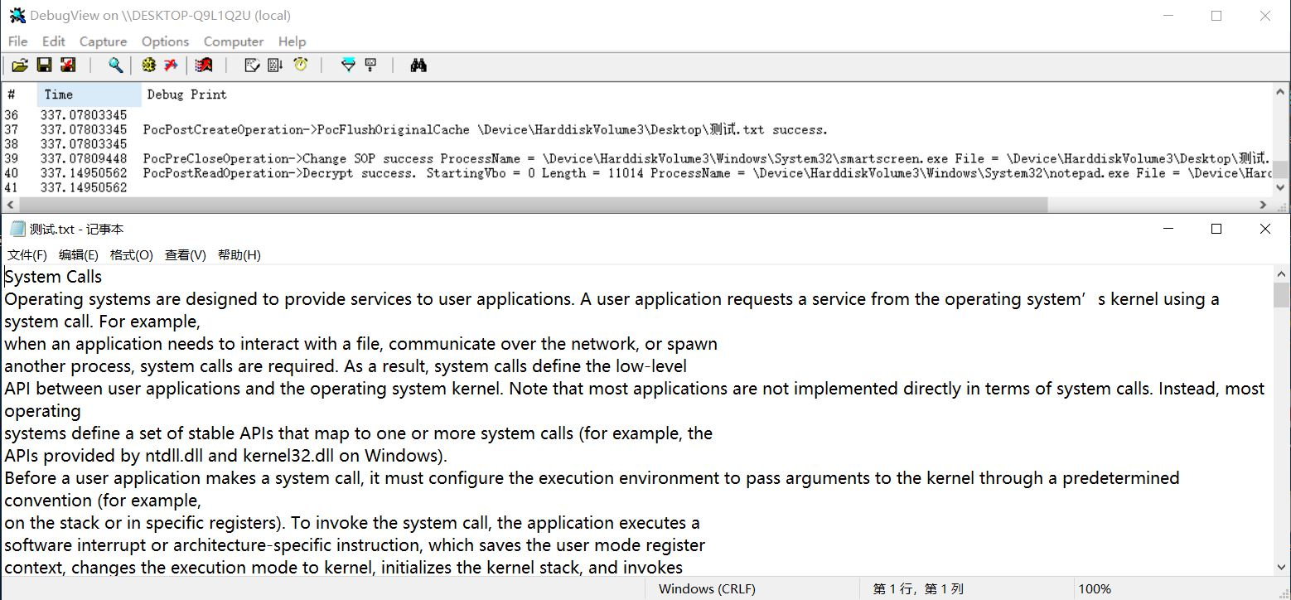
实验结果
测试双缓冲的缓存隔离方法
加密11014个字节的数据（和16个字节不对齐）后，授权进程记事本显示正常的数据。

Slide 15
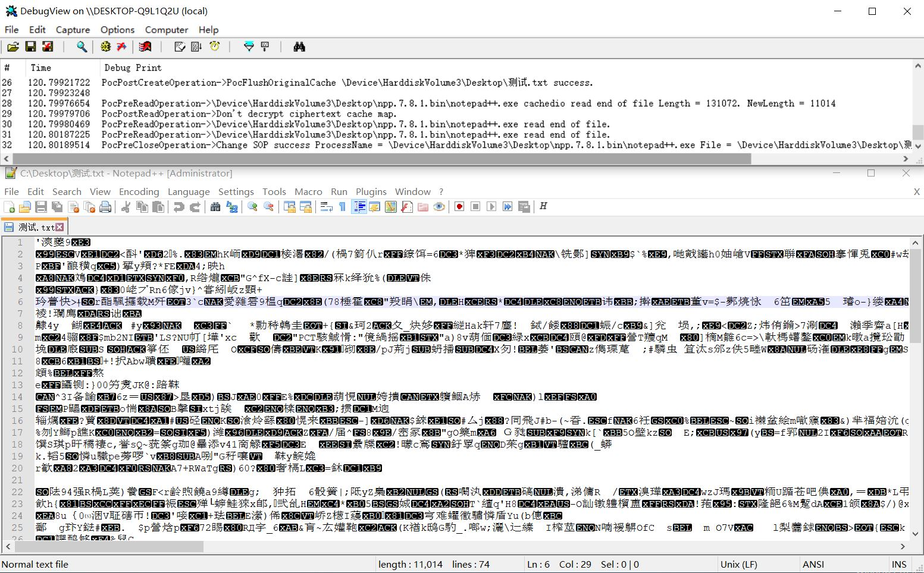
实验结果
测试双缓冲的缓存隔离方法
非授权进程notepad++显示杂乱的密文

Slide 16
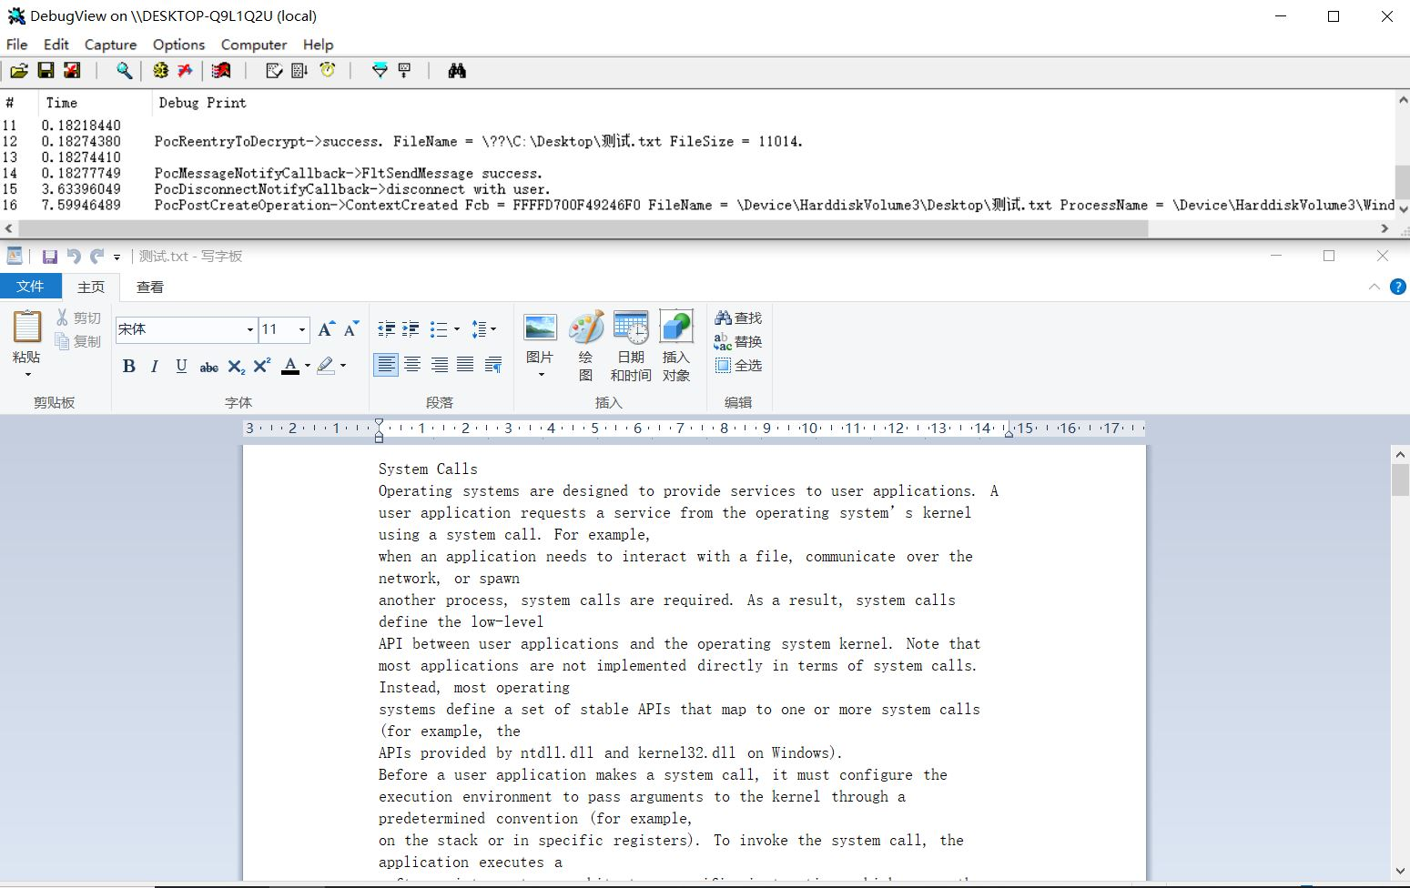
实验结果
测试重入的特权解密方法
对一个已加密的文件特权解密后，非授权进程写字板显示正常的数据，说明解密成功。

Slide 17
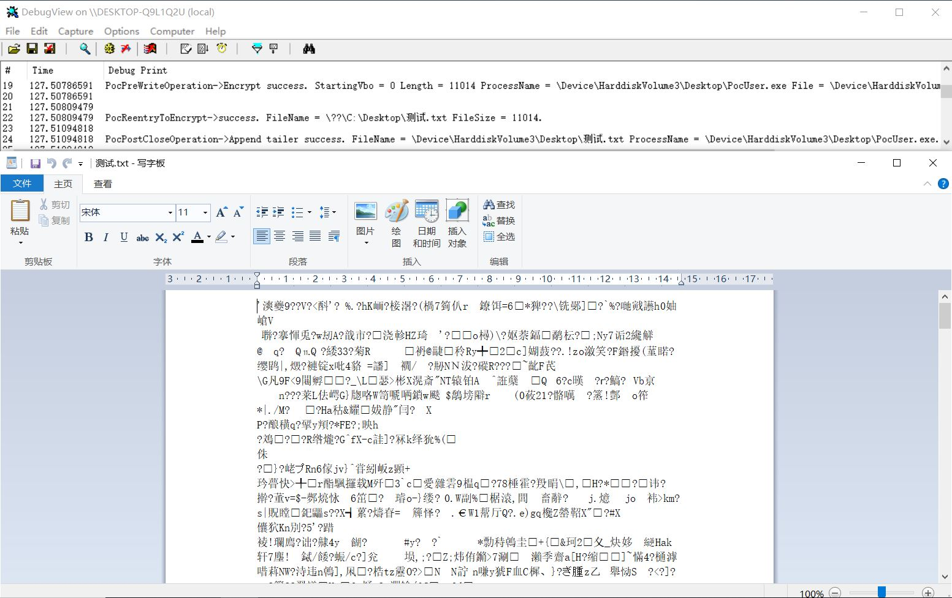
实验结果
测试重入的特权加密方法
对该文件再特权加密后，非授权进程写字板显示杂乱的密文。

Slide 18
04
总结

Slide 19
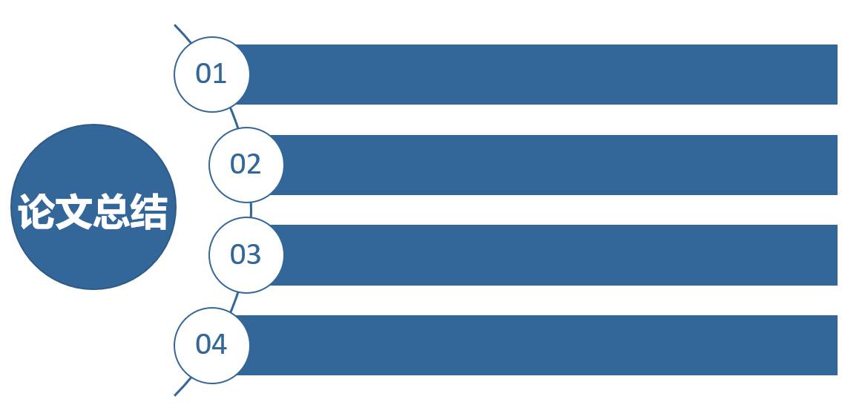
总结
本课题设计了一个基于Minifilter框架的双缓冲透明加解密驱动
实现了对目标扩展名文件的加密保护功能，在保证数据安全性的前提下，方便数据的使用
本课题使用C语言写驱动，代码量7000多行，用时5个月

Slide 20
恳请各位老师批评指正！

